Slide 1

AircraftECS
Objektno orjentisana analiza i dizajn
Članovi tima:
Dizdar Harun
Mešanović Meliha
Šehović Bilal
Živojević Dino
Juni, 2016.

Slide 2
Opis teme
AircraftECS je sistem za kontrolu okruženja aviona, kako unutrašnjeg tako i vanjskog dijela letjelice.
Svrha sistema je da pilotu omogući jednostavniju detekciju greške kao i manuelnu regulaciju u slučaju otkazivanja sistema, što osigurava sigurniji let.
Sistem prati određen broj parametara koji se očitavaju sa senzora aviona.

Slide 3
Spoljašnji parametri:
Unutrašnji parametri:
Visina aviona
Brzina aviona
Položaj aviona
Kurs aviona
Snaga aviona
Kontrola toplote
Kontrola pritiska
Kontrola kisika

Slide 4
Automatska regulacija se odvija preko sistema u avionu koji nakon što detektuje grešku vezanu za određeni proces preko regulatora upravlja izvršnim organima (ventilima, motorima...).
U slučaju da je određeni dio sistema u kvaru, aplikacija daje uvid pilotu gdje je došlo do greške i omogućava mu da manuelno upravlja sistemom u svrhu ispravljanja iste.
Potrebno je da pilot na početku unese željene vrijednosti parametara nakon čega se pali sistem za automatsku regulaciju.
Pilot je u mogućnosti da u svakom trenutku prebaci kontrolu sistema sa automatskog na manuelni

Slide 5
Procesi
Potrebno je da pilot na početku leta unese željene parametre u aplikaciju i uključi sistem za automatsku regulaciju.
Nakon što senzori u slučaju greške očitaju vrijednosti koje su izvan granica dozvoljenih, aplikacija aktivira alarm i prikazuje koji dio sistema nije ispravan, na što pilot djeluje tako što prebaci režim rada na manuelni.
Bitno je napomenuti da je pilot u mogućnosti u svakom trenutku manuelno upravljati procesima u sistemu, bez obzira da li postoji greška ili ne.

Slide 6
Uvid u stanje parametara preko aplikacije također ima i preostali dio posade aviona.
U slučaju da je došlo do kvara na senzorima koji kontrolišu unutrašnje stanje letjelice kao što su nedostatak kisika ili neregularnosti u kontroli pritiska i toplote, da posada može djelovati u interakciji sa putnicima van pilotske kabine.
Takodjer aplikacija dozvoljava polijetanje aviona tek kada je svaki od putnika vezan sigurnosnim pojasom.

Slide 7
Funkcionalnosti
Provjera da li su svi putnici zavezani sigurnosnim pojasom i ovisno od toga aplikacija daje signalizaciju i omogućava polijetanje aviona
Mogućnost unosa željenih parametara sistema i očitanje tekućih
Sistem provjerava stanje na senzorima
Detektovanje greške u određenom dijelu sistema u slučaju neispravnosti parametara tj. pojavljivanja vrijednosti izvan dozvoljenog opsega
Mogućnost odabira režima rada sistema (automatski ili manuelni)
Paljenje alarma za slučaj neke neispravnosti

Slide 8
Akteri
Pilot
Kopilot
Administrator leta
Stjuardese

Slide 9

Pilot
Akter koji unosi željene parametre u aplikaciju i prati ispravnost parametara potrebnih za siguran let.
Također ima mogućnost manuelnim upravljanjem ako je to potrebno.

Slide 10
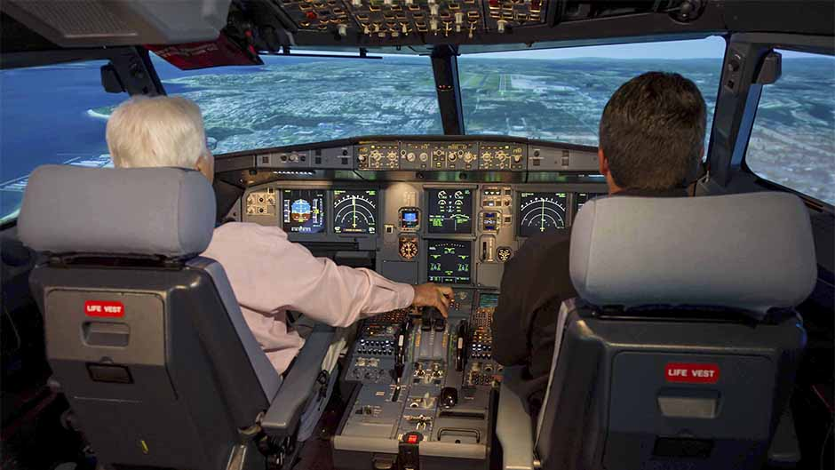
Kopilot
Akter koji prati rad aplikacije i asistira pilotu.
Ima mogućnost preuzeti upravljanje aplikacijom ako je to potrebno.

Slide 11

Administrator leta
Prati protokol za let i ima pristup aplikaciji samo u slučaju opasnosti.

Slide 12

Stjuardese
Imaju mogućnost praćenja aplikacije, ali ne i pristup. Stjuardese u slučaju da nisu svi putnici vezani sigurnosnim pojasom i aplikacija ne dopušta početak leta, sugerišu putnicima na ispravku greške.
Također u slučaju neispravnosti vezanih za unutrašnji dio aviona, surađuju sa putnicima i rade na popravci situacije.

Slide 13
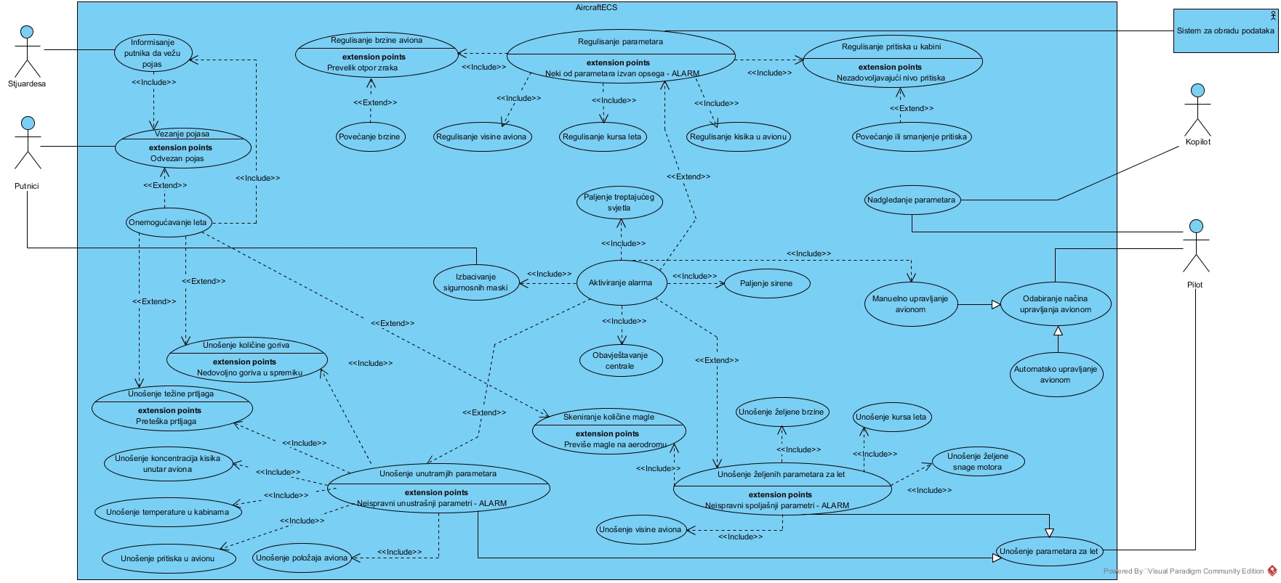
Use case dijagram

Slide 14
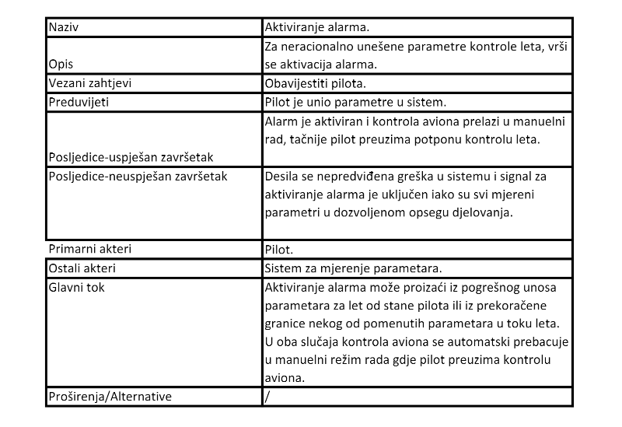

Slide 15
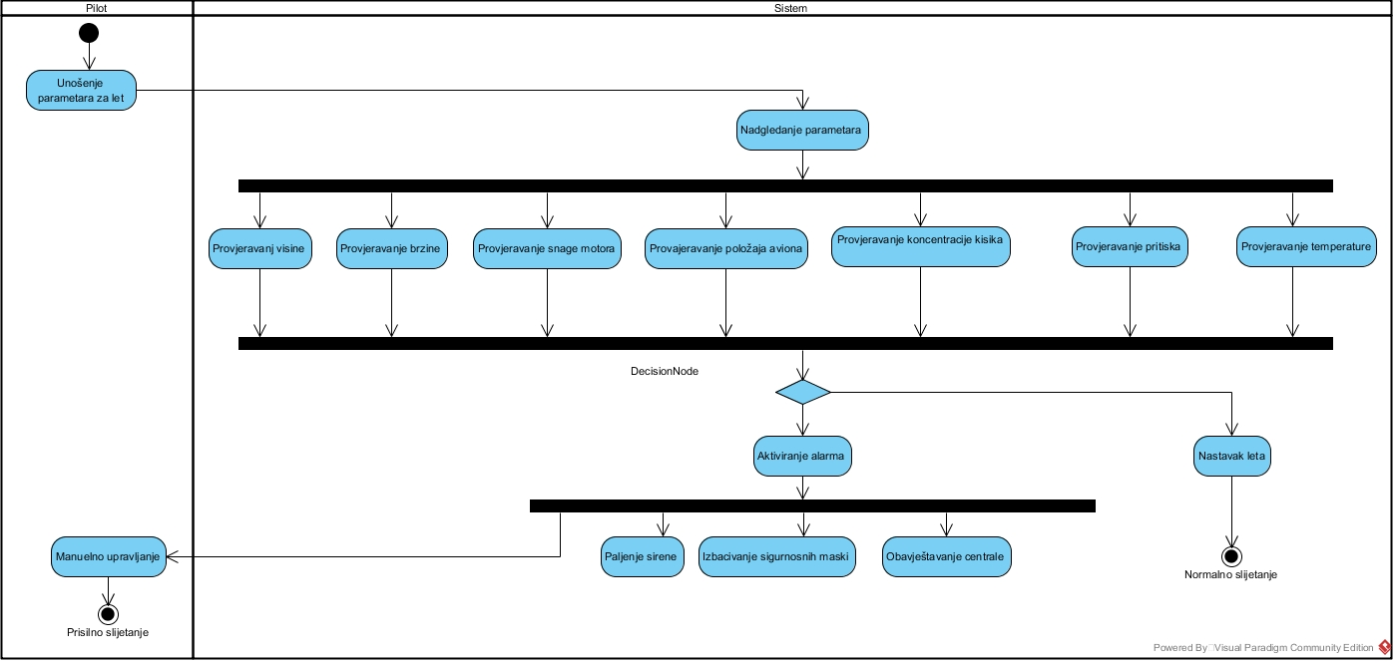
Dijagram aktivnosti pilota

Slide 16
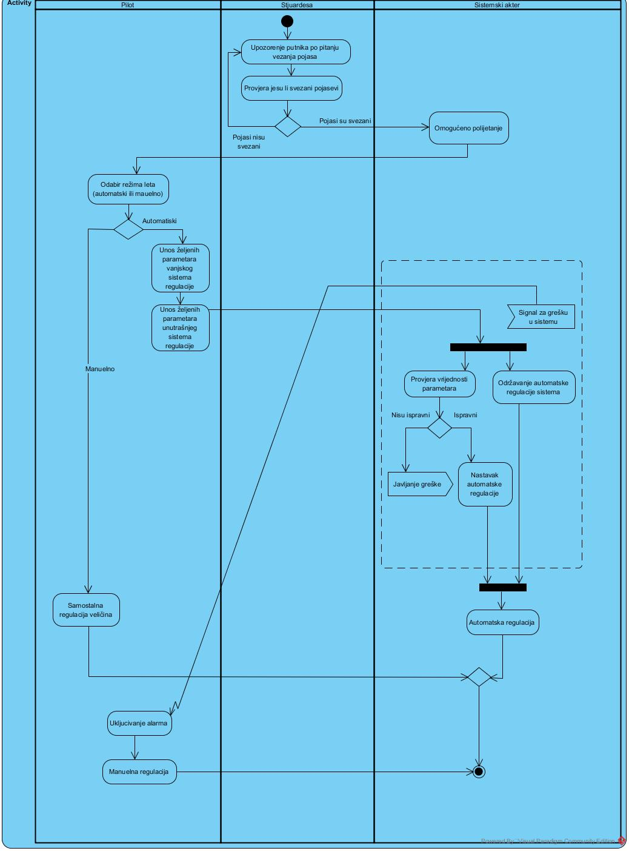
Dijagram aktivnosti sistema

Slide 17
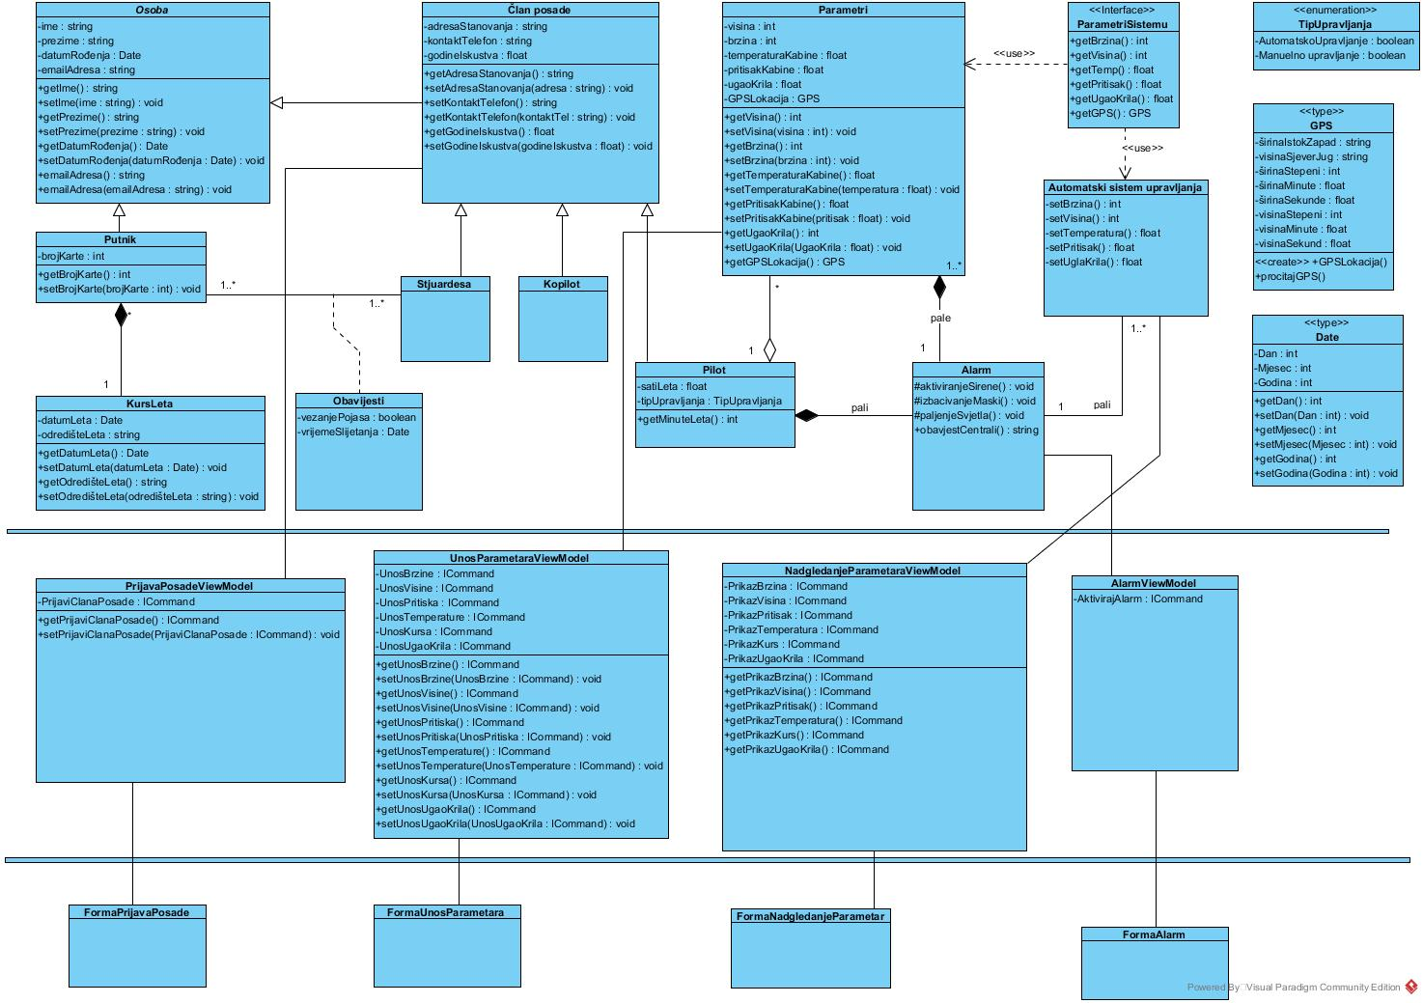
Dijagram klasa

Slide 18
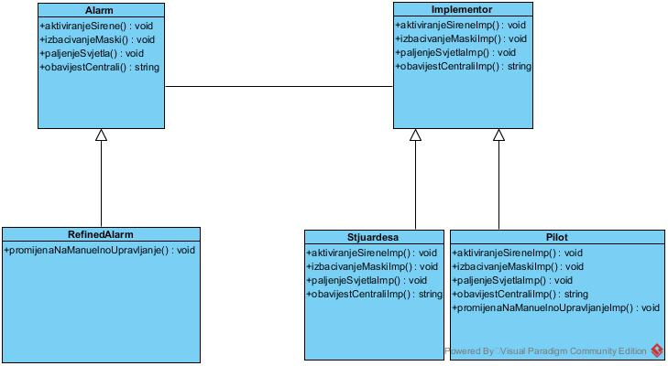
Bridge pattern

Slide 19
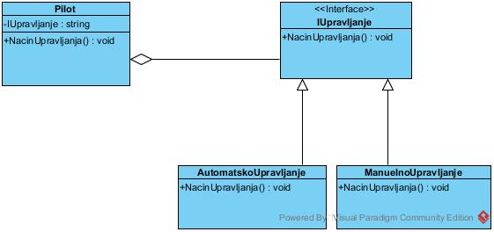
Strategy pattern

Slide 20
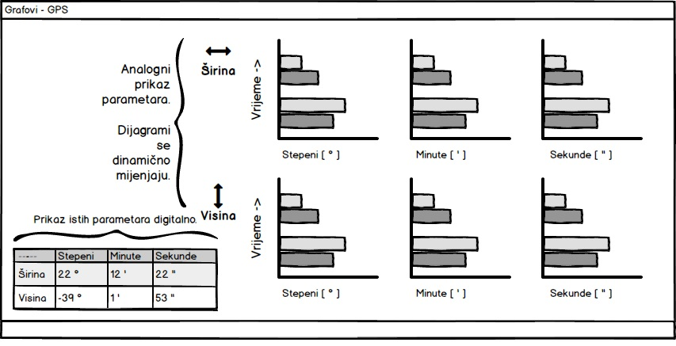
Forma

Slide 21
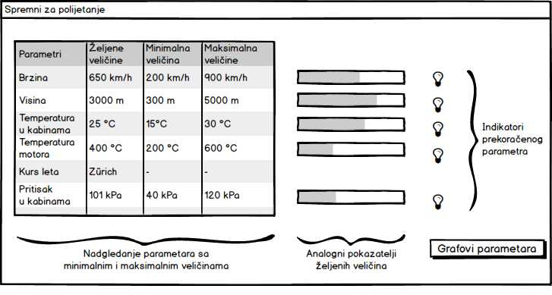
Forma nadgledanje parametara

Slide 22
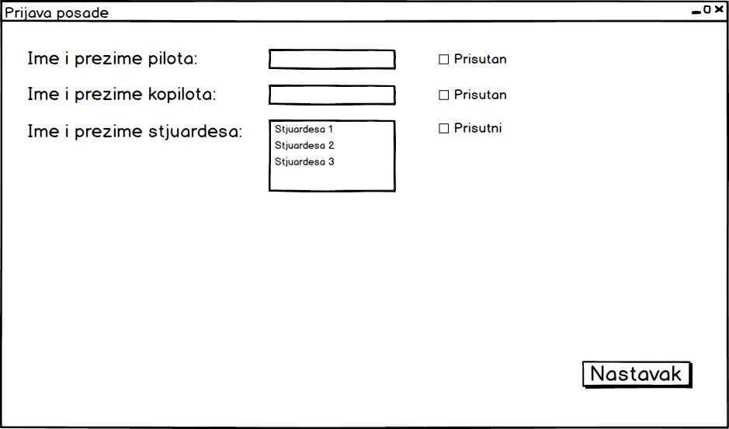
Forma prijave posade

Slide 23
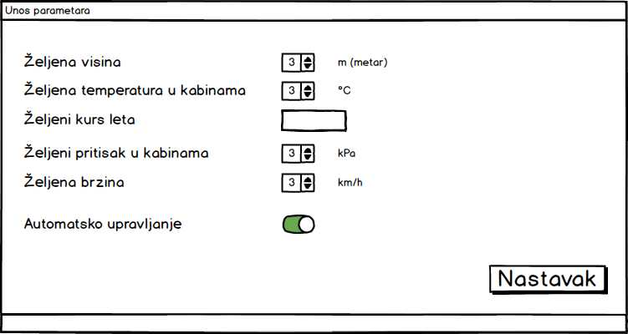
Forma unos parametara

Slide 24
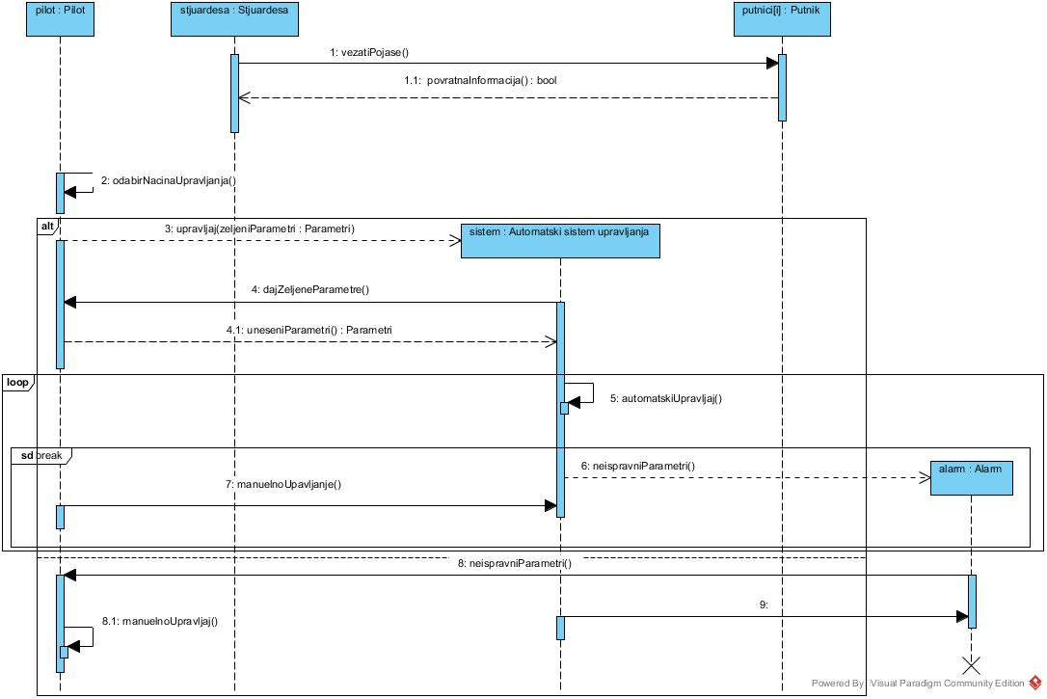
Dijagram sekvenci

Slide 25
Implementacija
Projekat implementiran u Universal aplikaciji, uz pomoć programskog paketa Visual studio
Kao eksterni udeđaj je korišten arduino

